Slide 1


微信小程序-番茄自制区
佟昊阳、钟建伟、丁靳言、罗翔、蒋文浩

Slide 2
目 录
CONTENTS
01
02
03
04
05
背景意义
功能展示
前端技术
后端技术
后续改进

Slide 3
1
01
背景意义

Slide 4

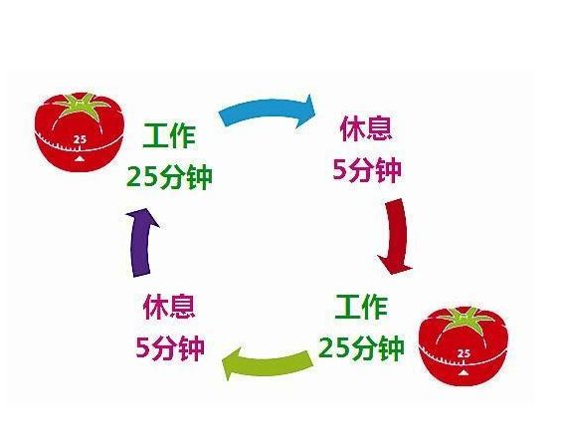
01
背景意义
番茄工作法(The Pomodoro Technique)是一种简单易行的时间管理方法，由弗朗西斯科·西里洛于1992年创立的一种相对于GTD更微观的时间管理方法。 在大学生群体之中，番茄工作法广为流行，被视为治疗拖延症，提升自制力和专注度的绝妙方法之一。因此，开发一款可以随时随地开启“番茄”工作模式的手机端应用在大学生群体中有着巨大的市场。
我们为小程序取名为“番茄自制区”，“番茄”即代表番茄工作法；“自制区”则表明该款小程序的目的即为帮助大学生更好地进行时间规划，提升自制力，是一款同时集成了计划管理和番茄时钟功能的小程序。

Slide 5
2
02
功能展示

Slide 6
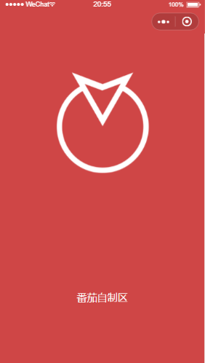
02
启动页面
用户在登录“番茄自制区”小程序时，首先显示的是启动页面。在用户第一次授权登陆后，之后再进行登录，用户的openid和用户信息就会在显示启动页的过程中获取，用户之前清单里未完成的信息就会自动显示出来，不用再进行登录 。
此外，启动页面还能够延缓主页面的加载，使得主页面的OnLoad()方法在app.js的OnLaunch()获取到用户的openid后调用，确保主页的待办事项列表可以被正确加载。

Slide 7
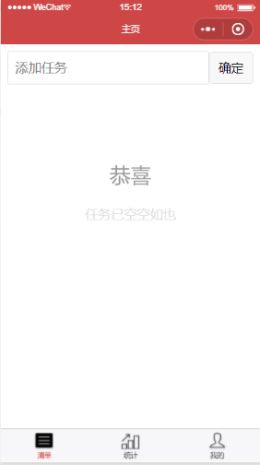
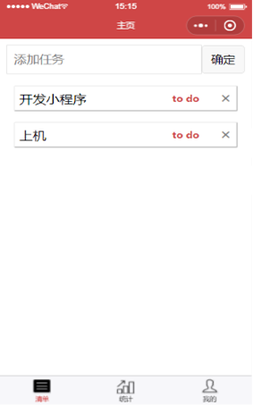
02
主页
左侧页面
右侧页面
用户在添加任务栏里输入需要完成的任务，点击确定按钮，在页面中将会显示添加的各项代办事项。
添加好的任务会自动在主页加载显示，用户可以点击to do为每一个任务添加番茄计时，点击后即进入番茄时钟页面。用户还可以点击删除图标将任务删除。

Slide 8
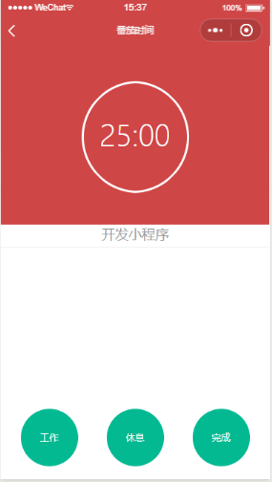
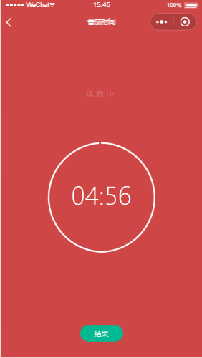
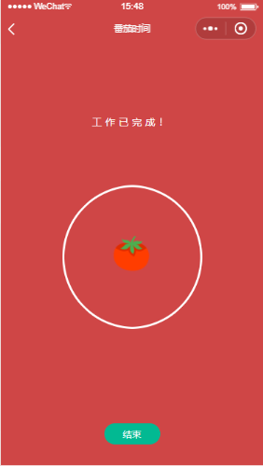
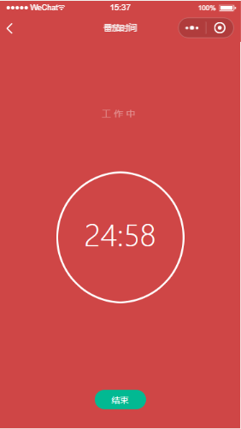
02
番茄页面
左侧页面
右侧页面
用户在主页点击“to do”跳转到番茄时钟页面，页面由一个倒计时和“工作”、“休息”、“完成”三个按钮构成。
用户点击工作，则开始工作倒计时；点击休息，开始休息倒计时；点击完成则跳转到主页面，并隐藏已完成的任务。倒计时完成后，显示工作已完成并有铃声提醒。默认的工作时间是25分钟，休息时间是5分钟，用户可到设置页面个性化配置工作和休息时长。

Slide 9
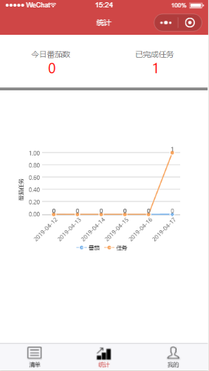
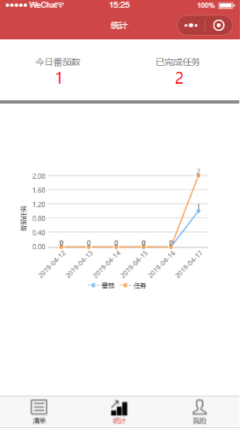
02
统计页面
用户点击下方导航栏中的“统计”进入统计页面，在统计页面中，用户可以看到每日完成的番茄数和任务。用户每走完一个番茄倒计时，番茄数+1，每完成一个任务数，任务+1。此外，在页面下方会以图表的方式显示出今日以及前五日完成的番茄和任务，方便用户阅览。

Slide 10
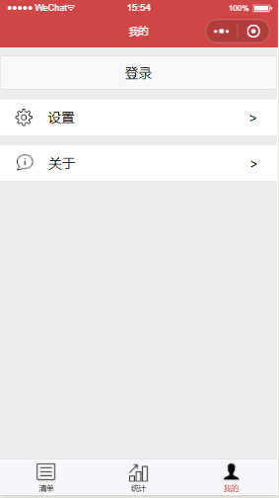
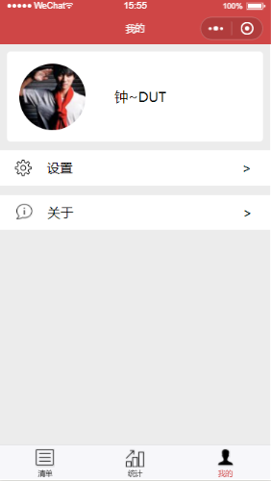
02
我的页面
用户点击导航栏“我的”进入“我的”页面，页面由登录，设置和关于按钮构成。“番茄自制区”小程序分为离线和在线版本，用户在未登录的状态下使用无数据库支持的离线版本。用户点击登录可以转为在线版本，以更好的使用统计页面功能。用户点击设置可以进入设置页面，对默认番茄时间进行更改。

Slide 11
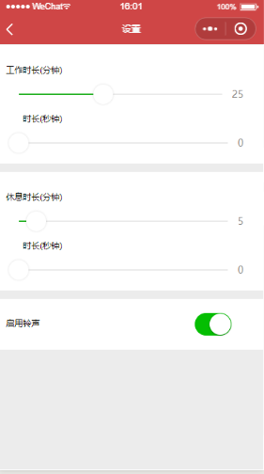
02
设置页面
用户点击“设置”按钮进入到设置页面。在设置页面内，用户可滑动滑块设置番茄页面的工作时长和休息时长（精确到秒），当用户在下次打开番茄页面时默认时长即变为了在设置页面设置的时长。此外，在设置页面还有“启用铃声”按钮，点击开启铃声，则在番茄页面完成任务时会有提示铃声，若关闭，则不会有提示铃声。

Slide 12
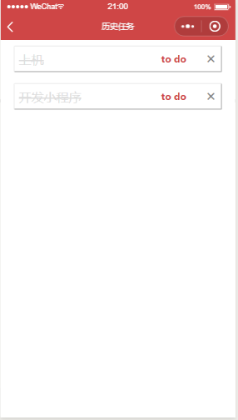
02
历史任务页面
用户点击统计页面的“已完成任务”进入到历史任务页面。在历史任务页面，可以看到用户在主页里已完成的任务，这样用户可以随时查看之前已完成的任务，并且还可以点击删除按钮对历史任务进行删除。

Slide 13
3
03
前端技术

Slide 14
03
框架
数据绑定
列表渲染
模块化
视图层的数据显示均采用数据绑定技术从逻辑层获取
在homepage.wxml文件中，采用wx:for循环调用item组件来添加代办事项
通过module.exports暴露对象，通过require来获取对象。
条件渲染
在homepage.wxml页面中，采用wx:if条件判断todos数组是否有值
事件绑定
小程序中许多地方用到了事件绑定，响应用户交互。

Slide 15
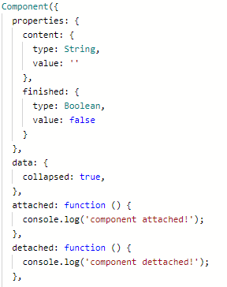
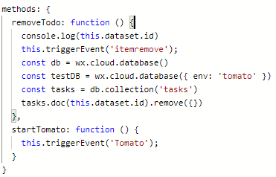
03
自定义组件
除了使用小程序提供的八类组件外，“番茄自制区”小程序自定义了item组件用于在homepage页面显示添加的待办事项。在item.js中定义了组件的属性值，内部数据和方法。

Slide 16
03
API接口
数据API
01
小程序用到了本地数据缓存，同异步数据缓存API。
界面API
API接口
02
我们在小程序的多处设置了Toast消息提示框。
设备API
03
获取屏幕宽高数据

Slide 17
4
04
后端技术

Slide 18
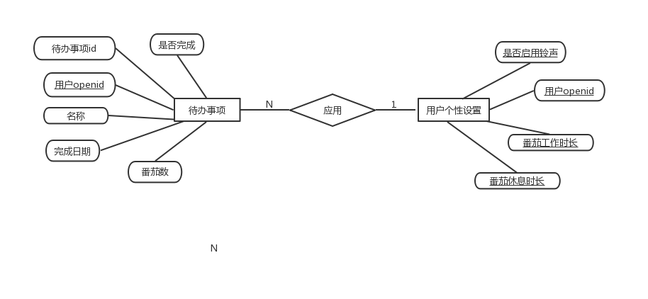
04
云数据库
云数据库为我们小程序代码的核心之一。我们将用户的任务记录信息全部存储在云数据库中。我们建立了名为tasks的集合（对应数据库的表），专门存储全部用户的任务信息。其包含的字段信息如下：
字段名称 | 类型 | 含义
user_id | string | 用户身份的唯一标识。
is_ring | bool | 是否启用铃声提醒。
work_time | number | 番茄工作时间，单位为分钟。
rest_time | number | 番茄休息时间，单位为分钟。

Slide 19
03
API接口
云存储
01
番茄时钟支持在倒计时结束时使用铃声提醒用户。因为闹钟使用的音频文件较大，不适合存储在本地，我将其存放于云存储中，使用时通过API进行获取。
云函数
02
我们的小程序使用云函数来登录功能进行支持。并通过云函数getOpenid()获取到用户在小程序中的openid作为用户的唯一身份标识。

Slide 20
5
05
后续改进

Slide 21
02
后续改进
34
线上打卡
用户完成当日所有的任务后可以及进行打卡，打卡天数的统计信息会在统计页面展示出来。
改进
设想
陀螺仪应用
使用相关API获取手机的陀螺仪状态，当且仅当手机屏幕倒置放置时，时钟才会开始计时，防止用户在使用番茄时钟的过程中被手机分散注意，效率降低。
好友PK
PK当日或七天内二人获得番茄数的总和，通过好友间比拼增强该应用的趣味性和社交属性，更有效地督促用户规划时间、提升效率。

Slide 22
THANK YOU FOR YOUR GUIDANCE.
谢谢您的指导

